Slide 1



Zadanie 4
Zasania zaawansowane

Slide 2
Wskazówki
Wykonaj wszystkie ćwiczenia krok po kroku.
W ćwiczeniach możesz posiłkować się wydrukowanymi kartami (Scratch Cards).
Jeśli potrzebujesz pomocy, poproś prowadzącego.

Slide 3
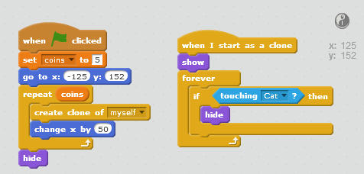
Krok 1. Dodaj więcej monet
Zmień skrypt monety tak aby po starcie (zielona flaga) powstało 5 klonów monety oddalonych od siebie w pewnej odległości. Każdy z klonów powinien zachowywać się dokładnie tak samo jak moneta zachowuje się obecnie

Slide 4
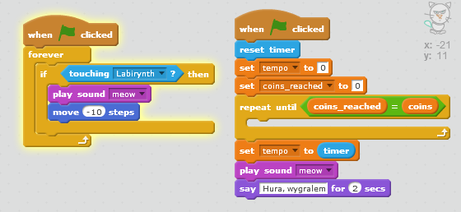
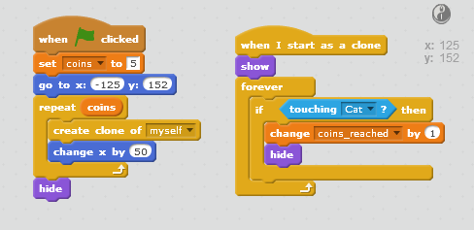
Krok 2. Zliczaj zdobyte monety
Dodaj nową zmienną do zliczania monet zdobytych przez kotka. Ustaw wartość początkową na 0. Za każdym razem gdy kotek dotknie monety zwiększaj wartość zmiennej o 1.
Zmień skrypt kotka tak aby kotek wołał „Hura, wygrałem“ dopiero po zebraniu wszystkich monet. Wtedy też powinien być zapisywany czas od rozpoczęcia gry w zmiennej tempo.

Slide 6




